Slide 1
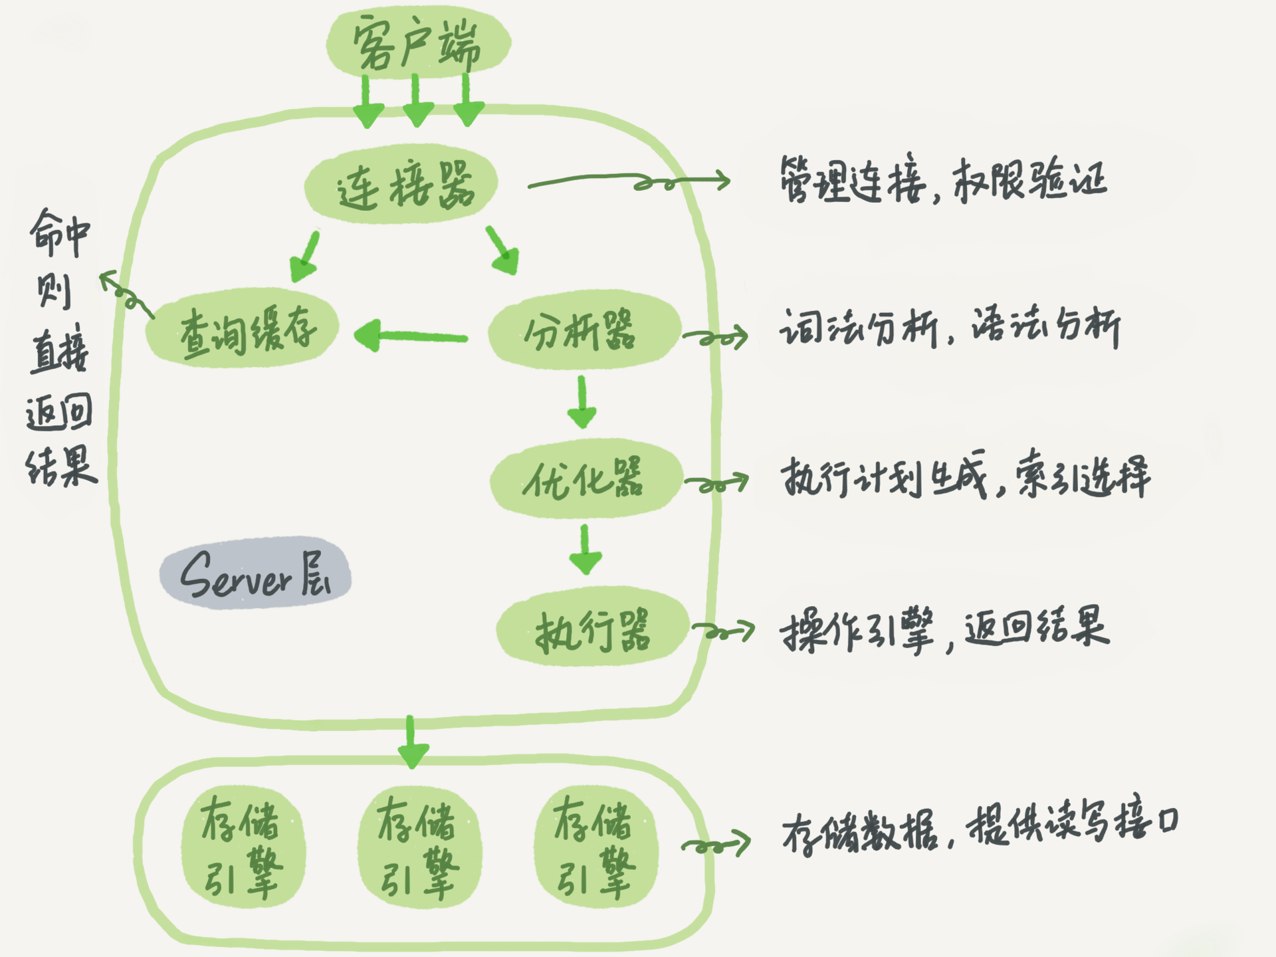

Slide 2
Server
连接器
查询缓存
分析器
优化器
执行器
存储引擎

Slide 3
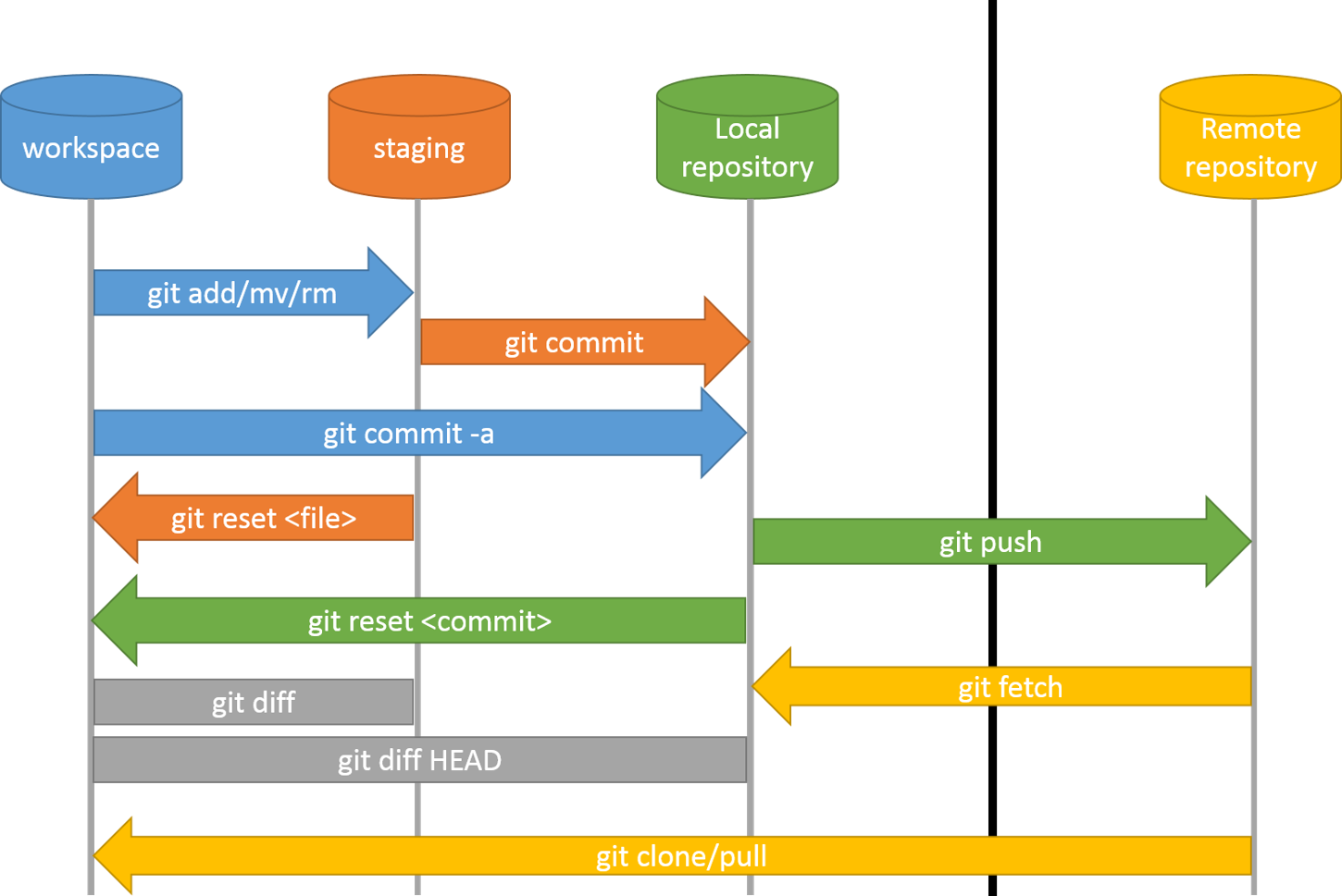

Slide 4


Git Data Transfer Commands
Stash
Workspace
Index/Stage
Local Repository
Remote Repository
git rm / git mv
git commit -a
Objects
git stash apply
git add
git commit
git push
git stash
git pull / git reset –hard remote/branch
git merge / git rebase
git fetch
git checkout
git reset --soft
git checkout HEAD / git reset --hard
git diff
git diff –staged/cached
git diff HEAD

Slide 5
Git Data Transfer Commands
git rm / git mv
git commit -a
git stash apply
git add
git commit
git push
git stash
git pull / git reset –hard remote/branch
git merge / git rebase
git fetch
git checkout
git reset –soft | git reset HEAD
git checkout HEAD / git reset --hard
git diff
git diff –staged/cached
git diff HEAD
HEAD
master
Stash
Workspace
Index/Stage
Local Repository
Remote Repository
Objects

Slide 6
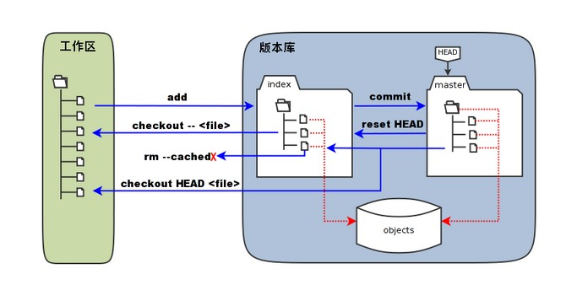

Slide 7
